Slide 1
Poznajemy budowę i rolę szkieletu osiowego
NA LEKCJI NAUCZYSZ SIĘ:
Wskazywać i nazywać elementy budujące czaszkę, kręgosłup i klatkę piersiową
Opisywać budowę kręgu
Wymieniać funkcje jakie pełnią poszczególne części szkieletu osiowego
PODSTAWA PROGRAMOWA
3. Układ ruchu. Uczeń:
rozpoznaje (na schemacie, rysunku, modelu, według opisu itd.) elementy szkieletu osiowego, obręczy i kończyn;

Slide 2
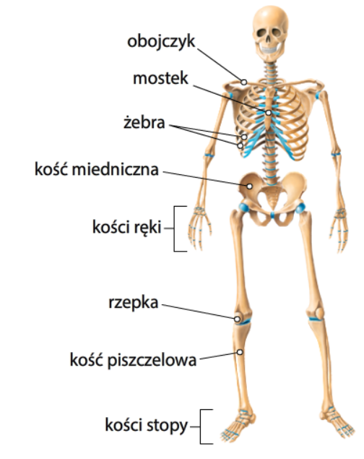
Co wchodzi w skład szkieletu osiowego?
CZASZKA
KLATKA PIERSIOWA
KRĘGOSŁUP

Slide 3
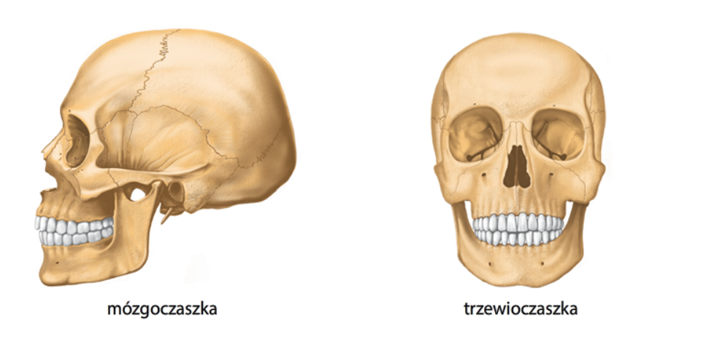
BUDOWA CZASZKI
CZASZKA SKŁADA SIĘ Z MÓZGOCZASZKI ORAZ TRZEWIOCZASZKI

Slide 4
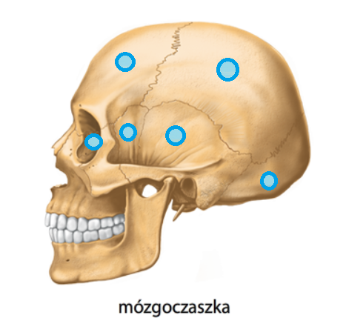
BUDOWA MÓZGOCZASZKI
Z ilu kości składa się mózgoczaszka
z 8 kości
Jak nazywają się te kości
Jaki mają kształt
Płaski lub różnokształtny
Jaką rolę pełni mózgoczaszka?
Osłania mózgowie

Slide 5
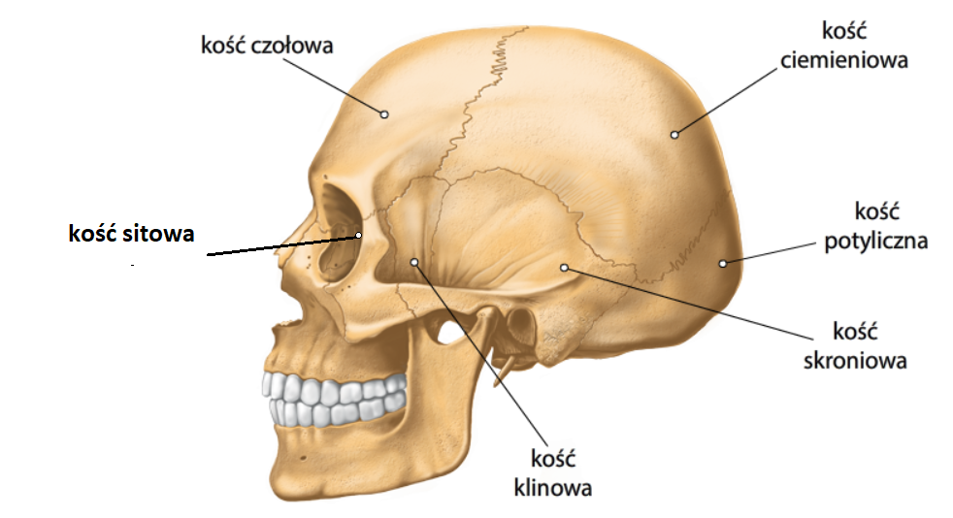
BUDOWA MÓZGOCZASZKI
NIEPARZYSTA
PARZYSTA
NIEPARZYSTA
NIEPARZYSTA
PARZYSTA
NIEPARZYSTA

Slide 6
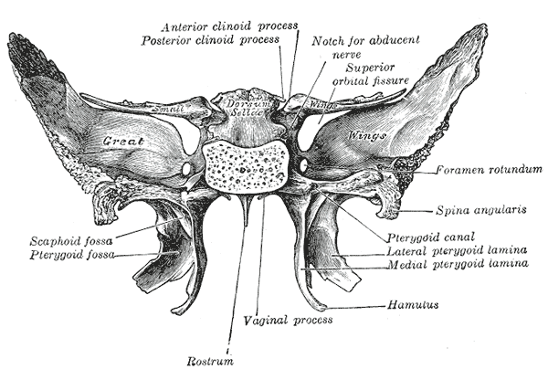
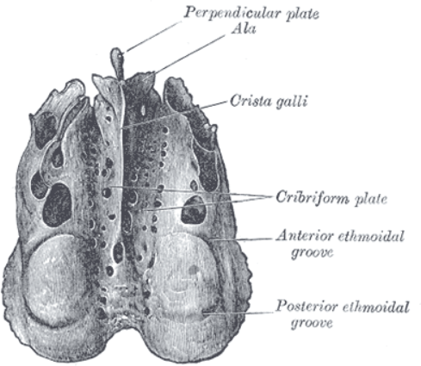
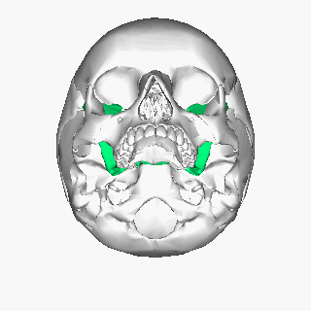
KOŚCI MÓZGOCZASZKI
Henry Gray (1918) Anatomy of the Human Body
KOŚĆ KLINOWA WIDOK Z TYŁU
Henry Gray (1918) Anatomy of the Human Body
KOŚĆ SITOWA WIDOK Z GÓRY
Kość klinowa i kość sitowa to pojedyncze, różnokształtne kości wchodzące w skład mózgoczaszki

Slide 7
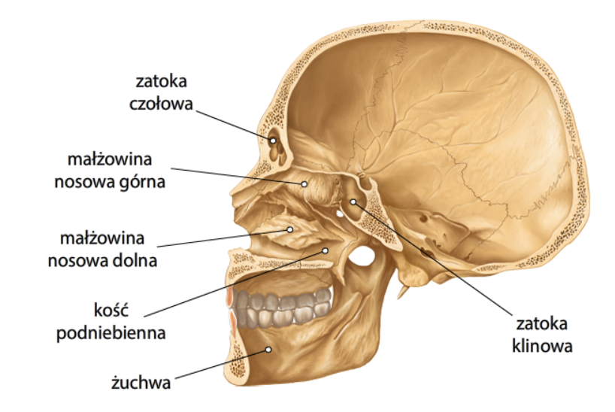
ZOBACZ WIĘCEJ ☺
Niektóre kości czaszki mają puste przestrzenie zwane zatokami.
Dzięki nim są one lżejsze a jednocześnie wytrzymałe

Slide 8
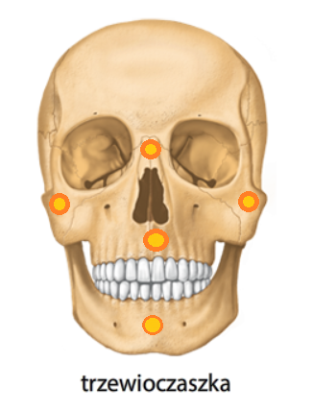
BUDOWA TRZEWIOCZASZKI
Z ilu kości składa się trzewioczaszka
z 16 kości
Jak nazywają się kości zaznaczone na schemacie?
Jaki mają kształt
Są to kości różnokształtne
Jaką rolę pełni trzewioczaszka?
Ochrania narządy zmysłów znajdujące się
w głowie a także pierwsze odcinki układu oddechowego i pokarmowego

Slide 9
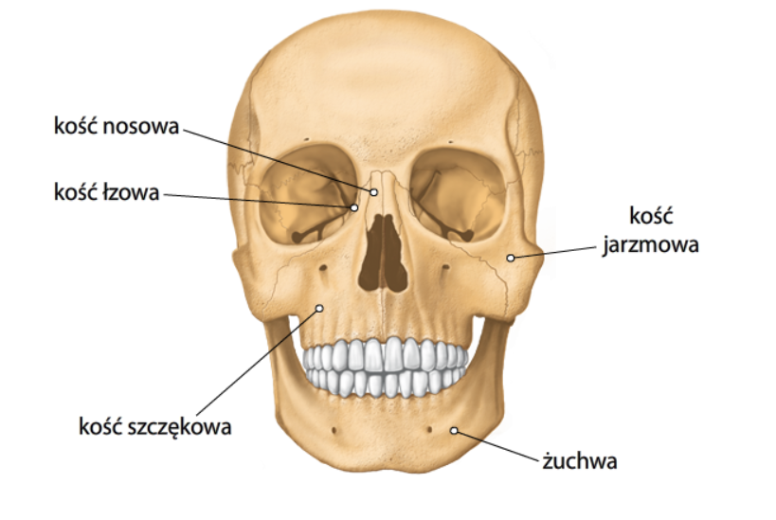
BUDOWA TRZEWIOCZASZKI

Slide 10
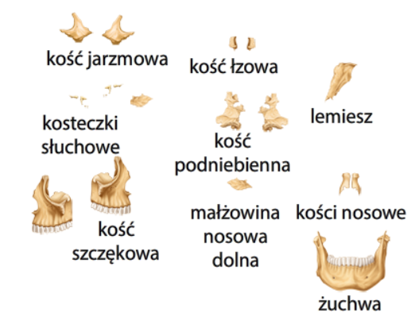
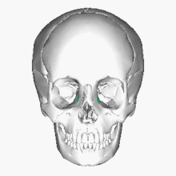
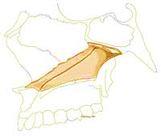
KOŚCI BUDUJĄCE TRZEWIOCZASZKĘ
Kość_łzowa#/media/Plik:Lacrimal_bone_-_animation.gif
KOŚĆ ŁZOWA
Które są parzyste?
Kości budujące trzewioczaszkę mają różne kształty. Kosteczki słuchowe biorą udział w odbieraniu dźwięków
UMIEJSCOWIENIE LEMIESZA

Slide 11
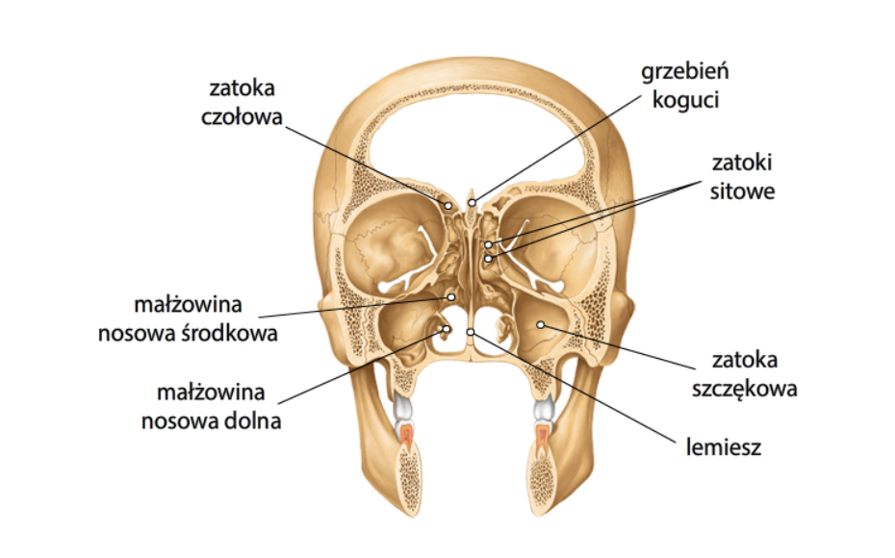
ZOBACZ WIĘCEJ ☺
Niektóre kości czaszki mają puste przestrzenie zwane zatokami.
Dzięki nim są one lżejsze a jednocześnie wytrzymałe

Slide 12
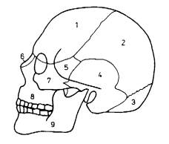
PODSUMOWUJĄC
W budowie czaszki można wyróżnić
mózgoczaszkę i trzewioczaszkę
Czaszka chroni część układu nerwowego, narządy zmysłów znajdujące się w głowie oraz początkowe odcinki układu pokarmowego i oddechowego
Jest podporą dla miękkich części głowy oraz miejscem
przyczepu mięśni szyi i głowy
OPISZ KOŚCI ZAZNACZONE
NA SCHEMACIE

Slide 13
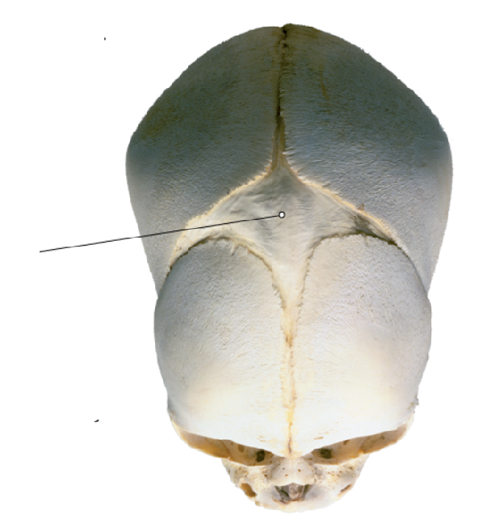
Ciemiączko – cienka, elastyczna błona łącząca kości czaszki u noworodka
Czaszka noworodka nie jest w pełni skostniała. Znajdują się niej ciemiączka
Ciemiączko przednie jest wyczuwalne jako miękkie miejsce w czaszce noworodka
Z czego wynika taka budowa czaszki u noworodka?
Obecność ciemiączek ma duże znaczenie podczas porodu, ponieważ umożliwia dostosowanie się kształtu czaszki dziecka do kanału rodnego mamy

Slide 14
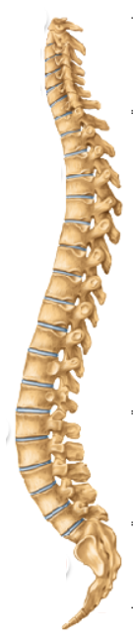
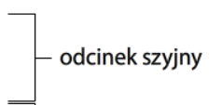
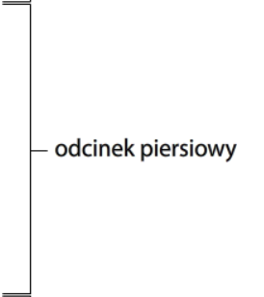
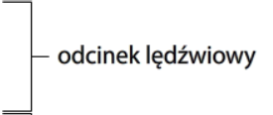


BUDOWA KRĘGOSŁUPA
7
Na jakie odcinki dzielimy kręgosłup?
Z czego zbudowany jest każdy odcinek kręgosłupa
Z kręgów
12
Ile kręgów jest w każdym odcinku?
Jaka jest funkcja kręgosłupa?
Kręgosłup tworzy oś ciała, umożliwia poruszanie się. Stanowi ochronę rdzenia kręgowego. Spoczywa na nim czaszka i łączy się z nim szkielet kończyn.
5
5
5

Slide 15
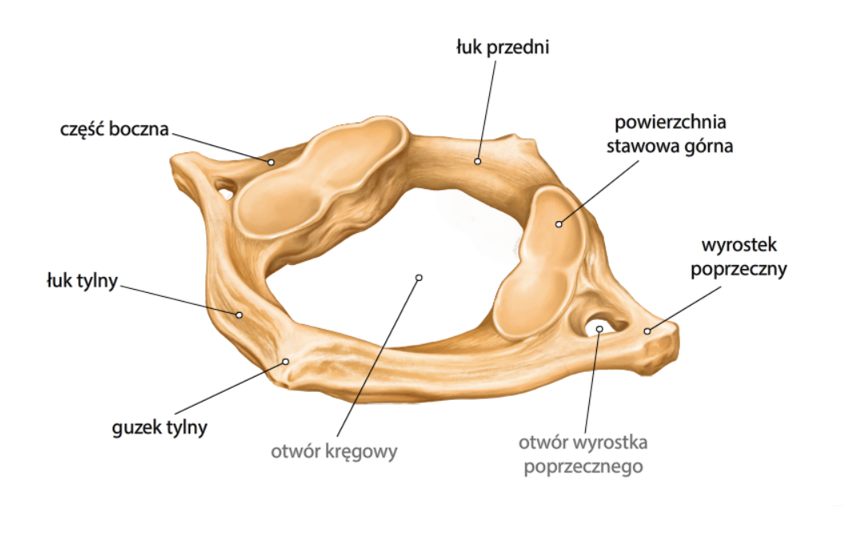
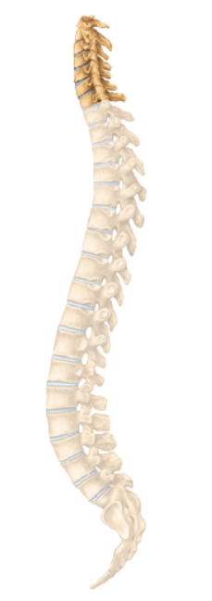
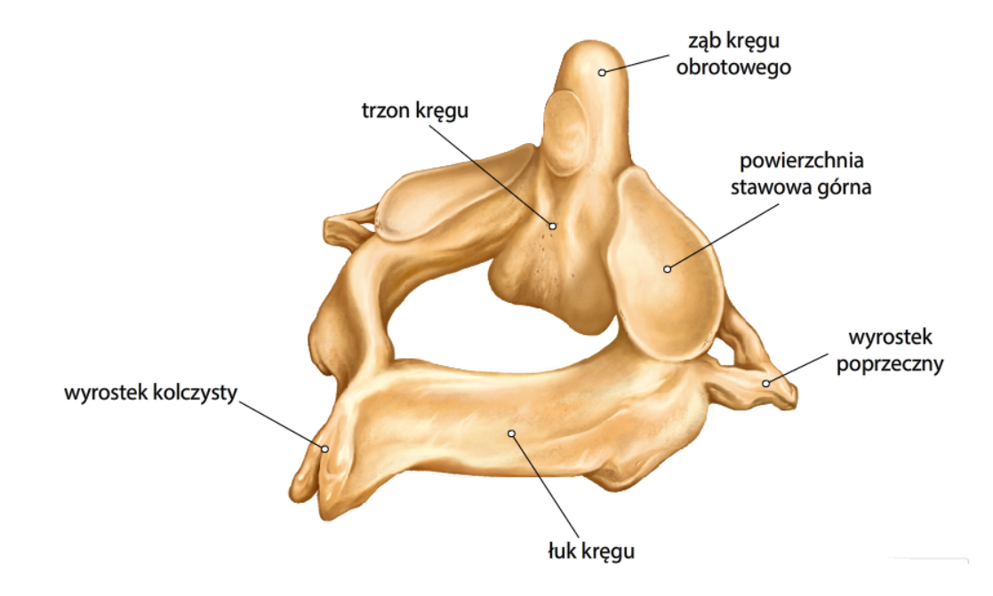
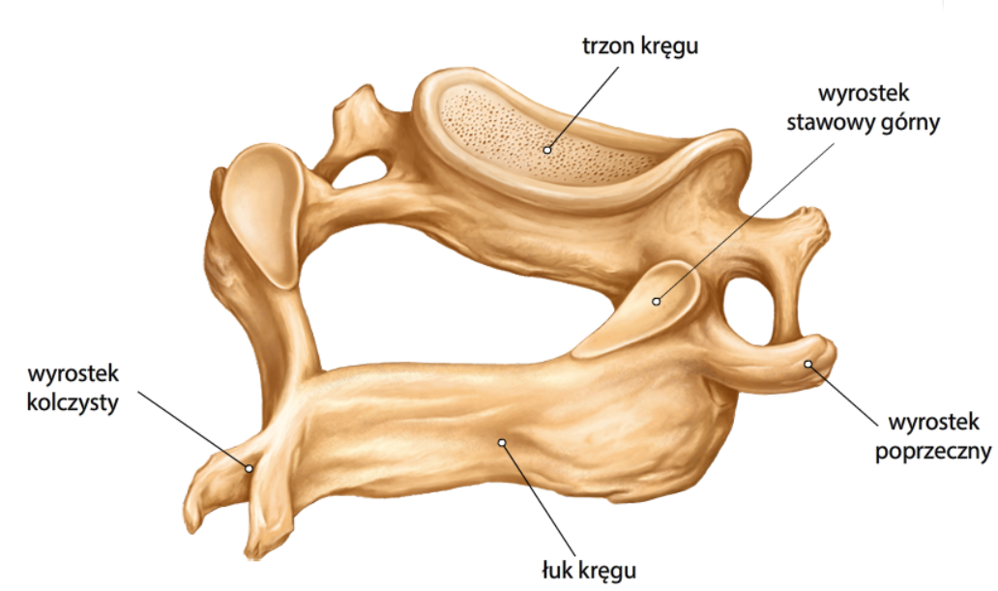
ODCINEK SZYJNY
KRĘG SZCZYTOWY - ATLAS
KRĘG OBROTOWY
TYPOWY KRĘG SZYJNY

Slide 16
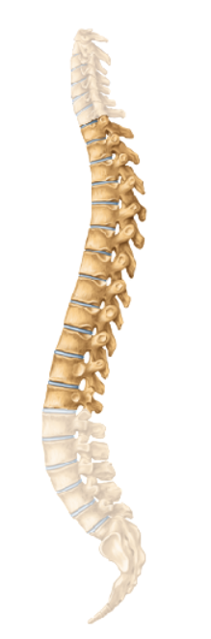
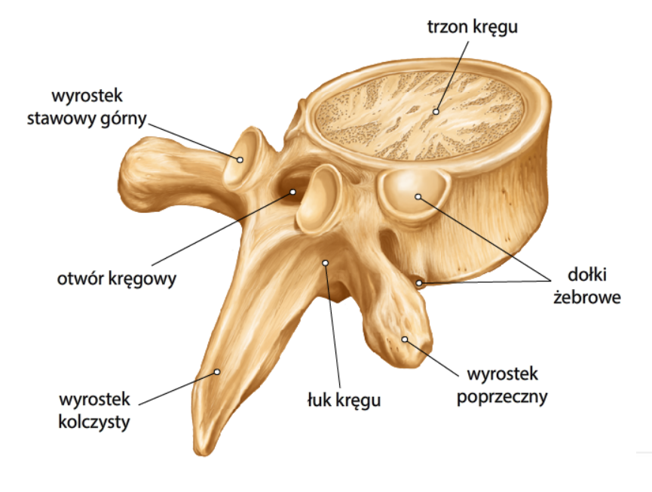
ODCINEK PIERSIOWY
TYPOWY KRĘG PIERSIOWY

Slide 17
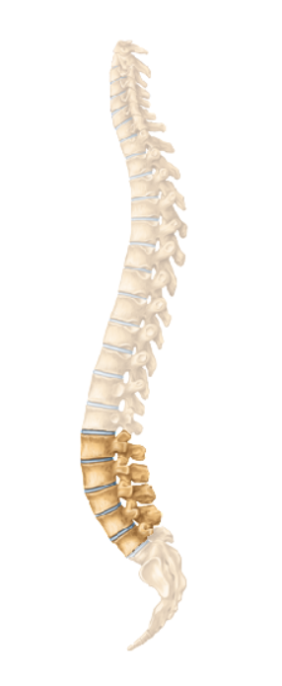
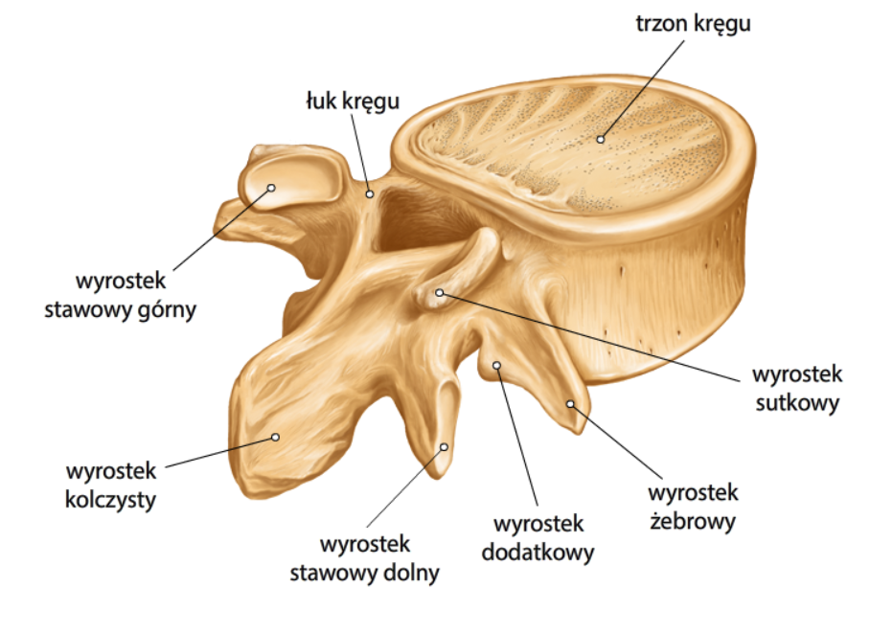
ODCINEK LĘDŹWIOWY
TYPOWY KRĘG LĘDŹWIOWY

Slide 18
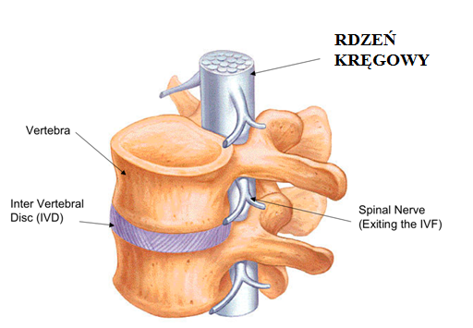
Między trzonem a łukiem kręgu znajduje się otwór kręgowy
Otwory wszystkich kręgów tworzą kanał
w którym biegnie rdzeń kręgowy

Slide 19
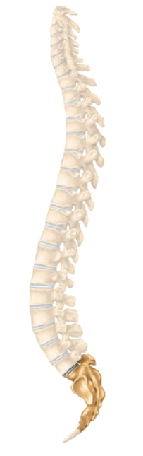
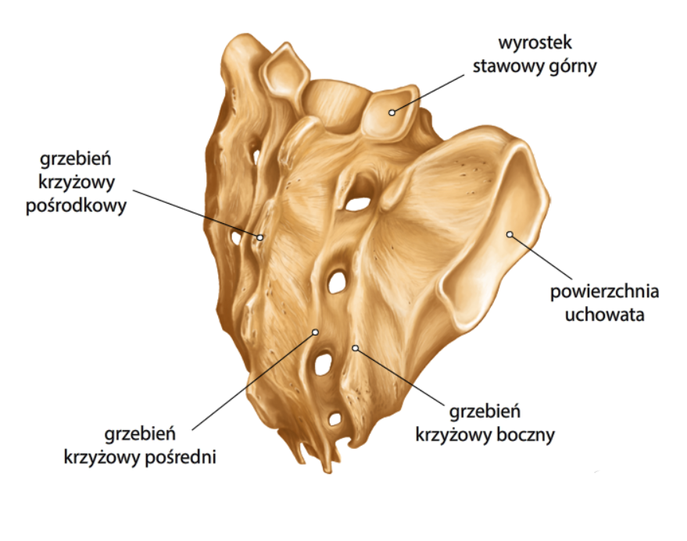
ODCINEK KRZYŻOWY
Odcinek krzyżowy stanowi kość krzyżowa która powstała w wyniku zrośnięcia się 5 kręgów.
Kość krzyżowa stanowi także element miednicy człowieka

Slide 20
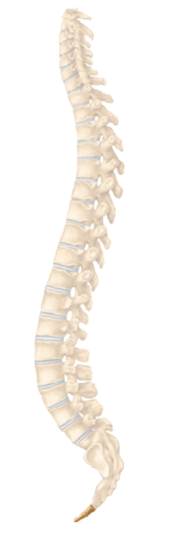
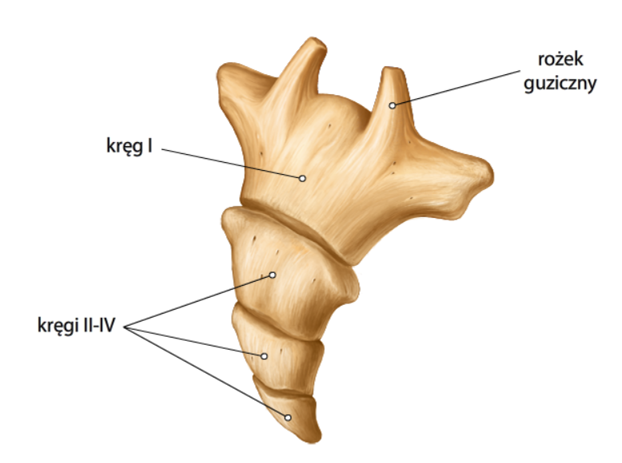
ODCINEK OGONOWY
Odcinek ogonowy także składa się ze zrośniętych kręgów (4 lub 5) tworząc kość ogonową

Slide 21
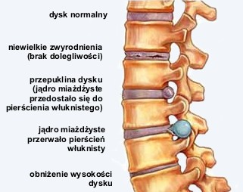
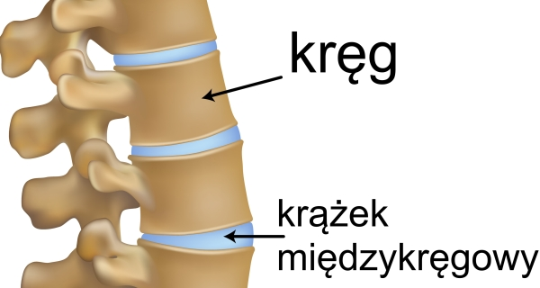
Jak łączą się ze sobą kręgi?
Kręgi łączą się ze sobą poprzez
tzw. krążki międzykręgowe,
inaczej zwane dyskami.
Pełnią one rolę amortyzacyjną
W sytuacji dużego nacisku na kręgosłup może dojść do zwyrodnień a nawet do przepukliny kręgosłupa

Slide 22
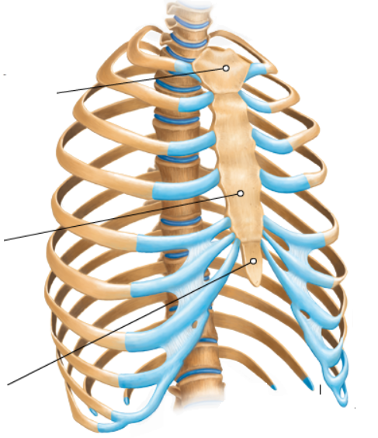
BUDOWA KLATKI PIERSIOWEJ
Jakie elementy budują klatkę piersiową?
Odcinek piersiowy kręgosłupa
Żebra
Mostek
Ile żeber ma człowiek?
24 (12 par)
Jaką funkcję spełnia klatka piersiowa?
Osłania narządy wewnętrzne
– płuca i serce

Slide 23
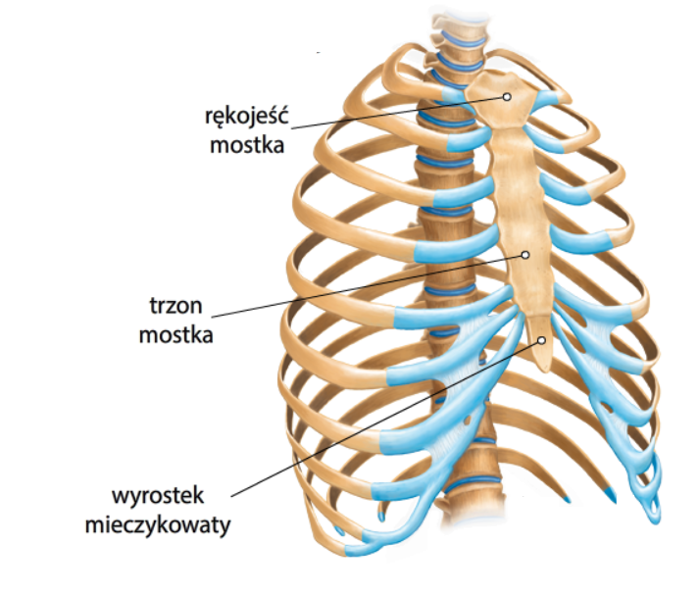
BUDOWA MOSTKA

Slide 24
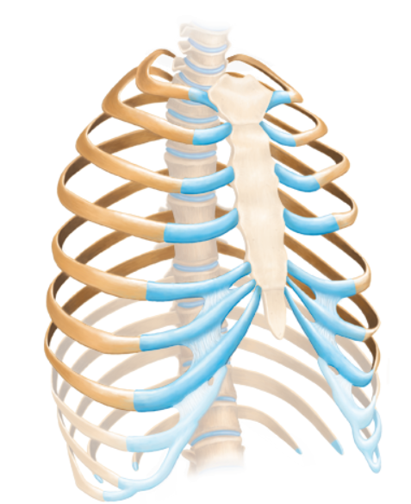
RODZAJE ŻEBER
– ŻEBRA PRAWDZIWE
Ile par żeber prawdziwych ma człowiek?
7 par, spróbuj policzyć je na sobie
Czym charakteryzują się te żebra?
Każde z nich łączy się z mostkiem za pośrednictwem chrząstki

Slide 25
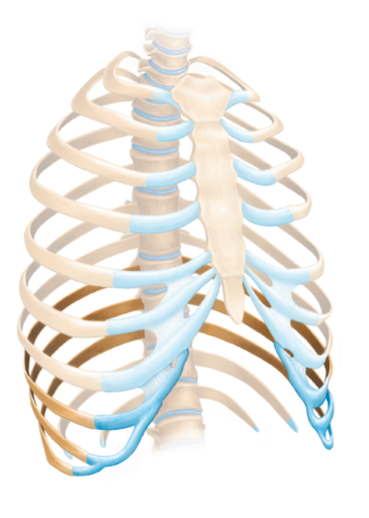
RODZAJE ŻEBER
– ŻEBRA RZEKOME
Ile par żeber rzekomych ma człowiek?
3 pary, spróbuj policzyć je na sobie
Czym charakteryzują się te żebra?
Łączą się z mostkiem poprzez chrząstkę żebra 7

Slide 26
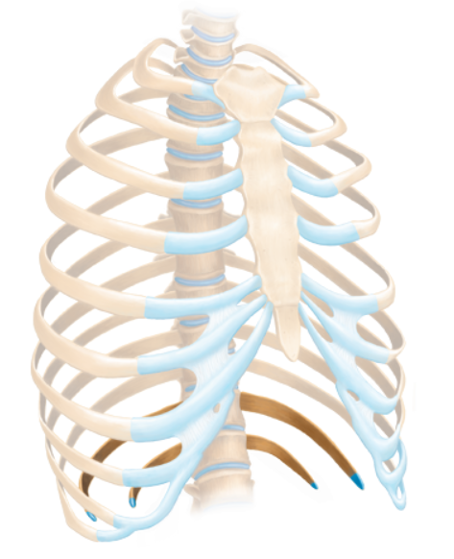
RODZAJE ŻEBER
– ŻEBRA WOLNE
Ile par żeber wolnych ma człowiek?
2 pary, spróbuj policzyć je na sobie
Czym charakteryzują się te żebra?
Nie mają połączeń z mostkiem

